Slide 1


第 44 讲
群落及其演替

Slide 2
课标要求 | 1.描述群落具有垂直结构和水平结构等特征，并可随时间而改变。 2.阐明一个群落代替另一个群落的演替过程，包括初生演替和次生演替两种类型。 3.分析不同群落中的生物具有与该群落环境相适应的形态结构、生理特征和分布特点。 4.实践：研究土壤中小动物类群的丰富度。

Slide 3
考情分析 | 1.群落的组成及空间结构 | 2024·广东卷，12；2024·北京卷，16；2024·安徽卷，17；2024·河北卷，12、21；2024·重庆卷，16；2024·贵州卷，19；2024·浙江6月选考，22；2023·福建卷，13；2023·北京卷，18；2023·海南卷，6、19；2023·湖南卷，4；2022·全国乙卷，5；2022·湖南卷，8、20
 | 2.生态位与季节性 | 2024·贵州卷，12；2024·甘肃卷，19；2024·广东卷，13；2024·安徽卷，5；2024·重庆卷，16；2024·河北卷，10、11；2024·全国甲卷，31；2023·湖南卷，4；2023·福建卷，11；2023·海南卷，6；2022·江苏卷，14；2023·新课标卷，33；2022·山东卷，24
 | 3.土壤小动物类群丰富度的调查 | 2024·湖南卷，13；2024·山东卷，11
 | 4.群落的主要类型及演替 | 2024·江西卷，8；2024·甘肃卷，12；2024·黑吉辽卷，3；2024·湖北卷，19；2024·浙江6月选考，5；2023·北京卷，11；2023·山东卷，24；2023·广东卷，21；2023·海南卷，5；2023·江苏卷，18；2022·天津卷，13；2022·山东卷，17；2022·河北卷，12；2022·辽宁卷，23

Slide 4

目 录
1
群落的结构
2
研究土壤中小动物类群的丰富度
3
群落的主要类型及群落的演替
4
关键 · 真题必刷

Slide 5
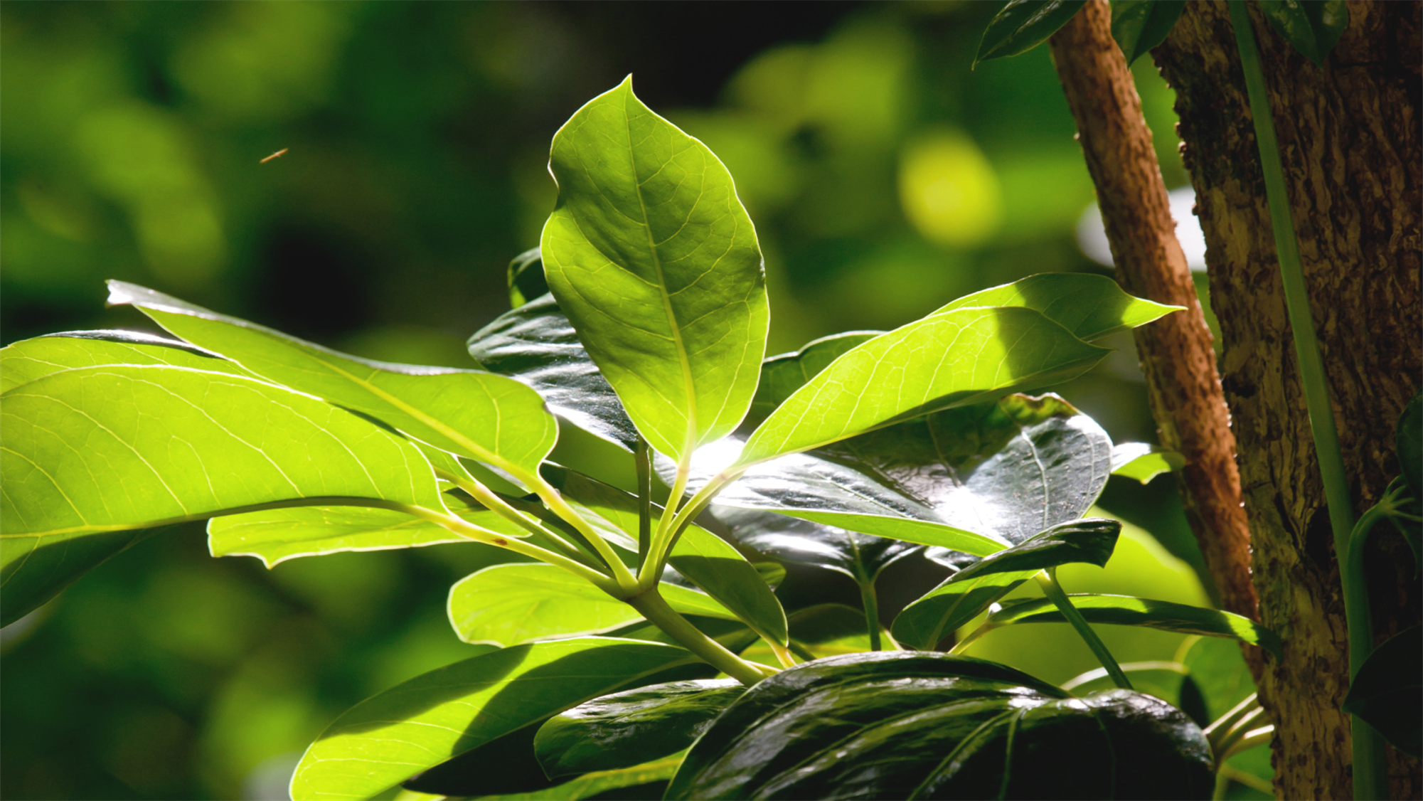
考点一
群落的结构
核心要点·再研
典型例题·深研

Slide 6
1.群落的概念与特征
(1)群落的概念
群落是指在__________聚集在__________中各种生物______的集合。
(2)群落水平上研究的问题
相同时间
一定地域
种群
物种
种间
空间
范围
演替

Slide 7
2.群落的物种组成
物种
大

Slide 8
3.常见种间关系的特点与实例(连线)

Slide 9
提醒 ①两种生物以同一植物为食，但取食的部位不同并不构成种间竞争关系，例如：人吃玉米籽粒，而牛吃玉米秸秆。
②一般情况下，捕食者不会将被捕食者全部捕获；寄生生物一般会给宿主造成一定伤害，但不立即导致宿主死亡。
③原始合作与互利共生的区别：前者是指对双方都有利的一种种间关系，但并没有发展到彼此相依为命的程度，如果解除这种关系，双方都能正常生存。而后者是物种之间不能分开的一种种间关系，双方分开后，会出现双方或其中一方不能正常生活的现象。

Slide 10
4.群落的空间结构
镶嵌
分层
光照
湿度
盐碱度
自身生
长特点
食物条件

Slide 11

①“竹林中的竹子高低错落有致”不属于群落的垂直结构，竹林中的竹子是一个种群，不具有群落的空间结构。
②高山上植物的分布主要取决于温度，从山顶到山脚下，分布着不同的植物类群，属于植被的垂直地带性分布，不属于群落的垂直结构。

Slide 12
5.群落的季节性
外貌
结构
物种组成
空间结构

Slide 13
6.生态位
空间位置
占用资源
栖息地
天敌
出现频率
种群密
度
相对稳定
协同进化
充分利用

Slide 14

(1)天然生长的纯林和人工林都只有单一的乔木树种，群落结构相同。(2024·河北卷，12C)( )
提示 不同群落在物种组成、群落外貌和结构上都有着不同的特点。
(2)过度放牧会改变草原群落物种组成，但群落中占优势的物种不会改变。(2024·河北卷，11A)( )
提示 占优势的物种会改变。
(3)“慎勿于大豆地中杂种麻子”描述了大豆和麻子因相互遮光而不能混杂种植，体现了两物种没有共同的生态位。(2024·河北卷，10C)( )
提示 生态位包括所处的空间位置，占用资源的情况 ，以及与其他物种的关系等。该句话体现了大豆和麻子生态位的共同点。
×
×
×

Slide 15
(4)与马尾松林相比，马尾松、青冈栎混交林乔木层的植物种间竞争减弱。(2023·海南卷，5D)( )
提示 种间竞争增强。
(5)“螟蛉有子，蜾蠃负之”可体现生物之间存在种间互助关系。(2021·福建卷，8B)( )
提示 捕食关系。
(6)某种植物单作转为与其他植物邻作，群落的水平结构改变。(2021·河北卷，13C)( )
×
×
√

Slide 16
5.(2024•甘肃卷，19)生态位可以定量测度一个物种在群落中的地位或作用。生态位重叠指的是两个或两个以上物种在同一空间分享或竞争资源的情况。某研究小组调查了某山区部分野生哺乳动物的种群特征，并计算出它们之间的时间生态位重叠指数，如下表。回答下列问题。
物种 | S1 | S2 | S3 | S4 | S5 | S6
S1 | 1
S2 | 0.36 | 1
S3 | 0.40 | 0.02 | 1
S4 | 0.37 | 0.00 | 0.93 | 1
S5 | 0.73 | 0.39 | 0.38 | 0.36 | 1
S6 | 0.70 | 0.47 | 0.48 | 0.46 | 0.71 | 1

Slide 17
(1)物种的生态位包括该物种所处的空间位置、占用资源的情况以及____________________等。长时间调查生活在隐蔽、复杂环境中的猛兽数量，使用____________________(填工具)对动物干扰少。
(2)具有捕食关系的两个物种之间的时间生态位重叠指数一般相对较________(填“大”或“小”)。那么，物种S1的猎物有可能是物种________和物种________。
(3)物种S3和物种S4可能是同一属的动物，上表中支持此观点的证据是___________________________________________________________________
___________________________________________________________________。
与其他物种的关系
红外触发相机
大
S5
S6
二者的时间生态位重叠指数较大，为0.93，说明它们的栖息地、食物、天敌等相似度更高

Slide 18
(4)已知物种S2是夜行性动物，那么最有可能属于昼行性动物的是物种________和物种________，判断依据是__________________________________________
____________________________________________________________________。
S3
它们与物种S2的时间生态位重叠指数较小，分别是0.02、0，说明它们与物种S2在时间维度上几乎不重叠
S4

Slide 19
解析 (1)物种的生态位包括该物种所处的空间位置、占用资源的情况以及与其他物种的关系等。长时间调查生活在隐蔽、复杂环境中的猛兽数量，使用红外触发相机对动物干扰少。
(2)存在捕食关系的两个物种生态位有重叠，当两个物种利用同一资源或共同占有某一资源因素(食物、营养成分、空间等)时，就会出现生态位重叠现象。所以具有捕食关系的两个物种之间的时间生态位重叠指数一般相对较大；因此由表格可以看出，S1与S5、S6的重叠指数最大，因此物种S1的猎物有可能是物种S5和物种S6。
(3)由表格信息可知，物种S3和物种S4时间生态位重叠指数最大为0.93，说明它们的栖息地、食物、天敌等相似度最高，因此二者可能属于同一属的动物。

Slide 20

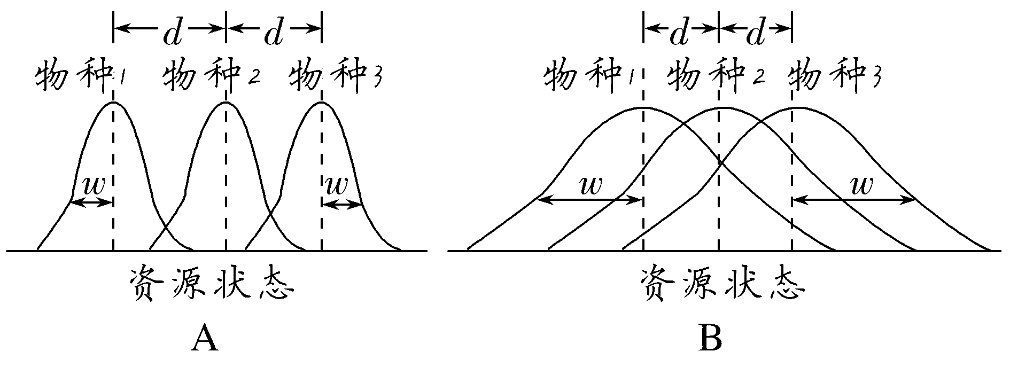
(1)生态位不只是具体的栖息地，它除了说明栖息地以外，还说明这一物种在群落中处于什么地位和起什么作用。
(2)群落中生态位相似的物种要通过竞争相互夺取生态位。
①生态位越近似的物种，竞争越激烈，选择压力越大。
②举例：如图为3个共存物种对资源利用的曲线。图A和图B中3个物种的资源利用状况不同。

Slide 21
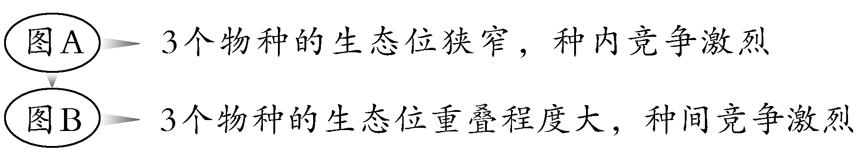
(d为曲线峰值间的距离；w为曲线与中间标准线间距)
③可能的结果：
a.其中一个物种趋于灭绝。
b.生态位发生分化，减少或排除了相互竞争，共存下来。
c.出现优势物种。

Slide 22
考点二 研究土壤中小动物类群的丰富度
核心要点·再研
典型例题·深研

Slide 23
1.实验原理
(1)许多土壤动物(鼠妇、蚯蚓、蜈蚣等)有较强的_________，而且身体______，因此不适于用样方法进行调查。常用取样器取样的方法进行采集、调查。
(2)群落中物种数目的统计方法
活动能力
微小
较大
有限
多度等级

Slide 24
2.实验步骤
取样器
避光
趋湿
避高温
酒精溶液
体视显微镜
记名计算
目测估计

Slide 25
考点三 群落的主要类型及群落的演替
核心要点·再研
典型例题·深研

Slide 26
1.群落的主要类型 分类依据：外貌和物种组成等方面
稀
少
不均
匀
少
繁多
树栖

Slide 27
2.群落的演替
(1)概念
随着时间的推移，__________________________的过程。
一个群落被另一个群落代替

Slide 28
从来没有
(2)演替的类型
彻底消灭了
地衣
草本
冰川泥
原有土壤条
件
其他繁殖体

Slide 29
3.人类活动对群落演替的影响
(1)实例：
(2)人类活动往往会使群落演替按照不同于自然演替的______和______进行。
方向
速度

Slide 30
提醒 ①初生演替和次生演替本质区别是演替的起点不同，即是否具备土壤条件。
②初生演替过程中，地衣之所以成为“开路先锋者”，是因为地衣通过分泌有机酸加速岩石风化形成土壤，并积累有机物，这为苔藓生长提供了条件。随后，苔藓之所以能取代地衣是由于苔藓高于地衣，能获得更多阳光。
③群落演替是否发生的标志是优势物种是否发生变化，是优势取代，而非取而代之。所以，森林阶段依然能找到地衣、苔藓等物种。
④群落演替是一个漫长但并非永无休止的过程，当群落演替达到与环境处于平衡状态时，就处于一个相对稳定的顶极群落。演替最终的结果是否能成为森林，还要取决于所处地域的气候等环境条件，如干旱地区很难演替到森林阶段。

Slide 31
(1)植物种群数量的改变不会影响森林群落演替。(2024·黑吉辽卷，3B)( )
提示 会影响。
(2)热带雨林林下植物的叶片大或薄、叶绿体颗粒小。(2024·甘肃卷，12C)( )
提示 叶绿体颗粒大，呈深绿色，以适应弱光条件。
(3)湖泊经地衣阶段、苔藓阶段、草本植物阶段和灌木阶段可初生演替出森林。(2022·江苏卷，17)( )
提示 湖泊发生的初生演替过程会经历水生植物阶段、湿生植物阶段和陆生植物阶段。
×
×
×

Slide 32
(4)演替到稳定阶段的群落具有相对不变的物种组成和结构。(2022·河北卷，12)( )
(5)发生在裸岩和弃耕农田上的演替都要经历苔藓阶段、草本阶段。(2021·全国甲卷，6C)( )
提示 发生在弃耕农田上的次生演替一般直接进入草本植物阶段，不经过苔藓阶段。
√
×

